Slide 1
DHT22 Luftfeuchtigkeits- und Temperatursensor

Slide 2

Funktionsweise

Slide 3


Wie funktioniert ein DHT22? (1)
Zur Messung der Temperatur wird ein __________ eingesetzt.
Der DHT22 ermöglicht die Messung der __________ und der __________________.
Die relative Luftfeuchte wird mithilfe eines kapazitiven Messverfahrens bestimmt.

Slide 4
Wie funktioniert ein DHT22? (1) → Lösung:
Zur Messung der Temperatur wird ein NTC-Sensor eingesetzt.
Der DHT22 ermöglicht die Messung der Temperatur und der relativen Luftfeuchte.
Die relative Luftfeuchte wird mithilfe eines kapazitiven Messverfahrens bestimmt.

Slide 5

Wie funktioniert ein DHT22? (2)
Ein kapazitiver Luftfeuchtsensor besteht aus drei Schichten:
zwei leitfähigen Elektroden und einem hygroskopischen (_________________) Polymer.
Dieser Aufbau entspricht dem eines ___________________.

Slide 6
Wie funktioniert ein DHT22? (2)
Ein kapazitiver Luftfeuchtsensor besteht aus drei Schichten:
zwei leitfähigen Elektroden und einem hygroskopischen (wasseranziehenden) Polymer.
Dieser Aufbau entspricht dem eines Plattenkondensators.

Slide 7
Wie funktioniert ein DHT22? (3)
Steigende relative Luftfeuchtigkeit
Steigende Dielekrizitäts-konstante
Sinkende Feldstärke
Sinkende Spannung
Steigende Kapazität des Kondensators
Anhand der Kapazitätsänderung des Kondensators wird mithilfe einer Kalibrierung die relative Luftfeuchte ermittelt.
Dem liegt folgender ____________ zugrunde:

Slide 8
Wie funktioniert ein DHT22? (3) → Lösung:
Steigende relative Luftfeuchtigkeit
Steigende Dielekrizitäts-konstante
Sinkende Feldstärke
Sinkende Spannung
Steigende Kapazität des Kondensators
Anhand der Kapazitätsänderung des Kondensators wird mithilfe einer Kalibrierung die relative Luftfeuchte ermittelt.
Dem liegt folgender Zusammenhang zugrunde:

Slide 9
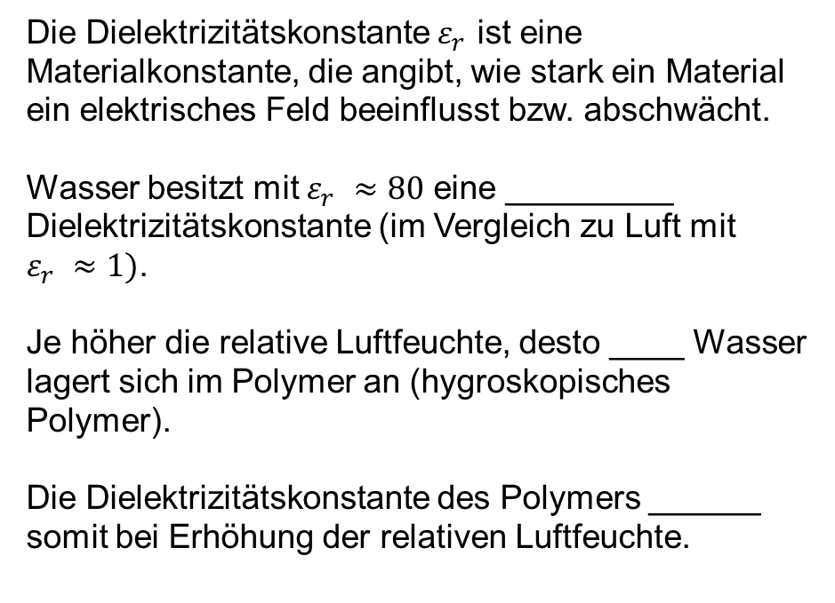
Wie funktioniert ein DHT22? (4)
Steigende relative Luftfeuchtigkeit
Steigende Dielekrizitäts-konstante
Die Dielektrizitätskonstante $ε_{r}$ ist eine Materialkonstante, die angibt, wie stark ein Material ein elektrisches Feld beeinflusst bzw. abschwächt.
Wasser besitzt mit $ε_{r} ≈80$ eine _________ Dielektrizitätskonstante (im Vergleich zu Luft mit $ε_{r} ≈1)$.
Je höher die relative Luftfeuchte, desto ____ Wasser lagert sich im Polymer an (hygroskopisches Polymer).
Die Dielektrizitätskonstante des Polymers ______ somit bei Erhöhung der relativen Luftfeuchte.

Slide 10
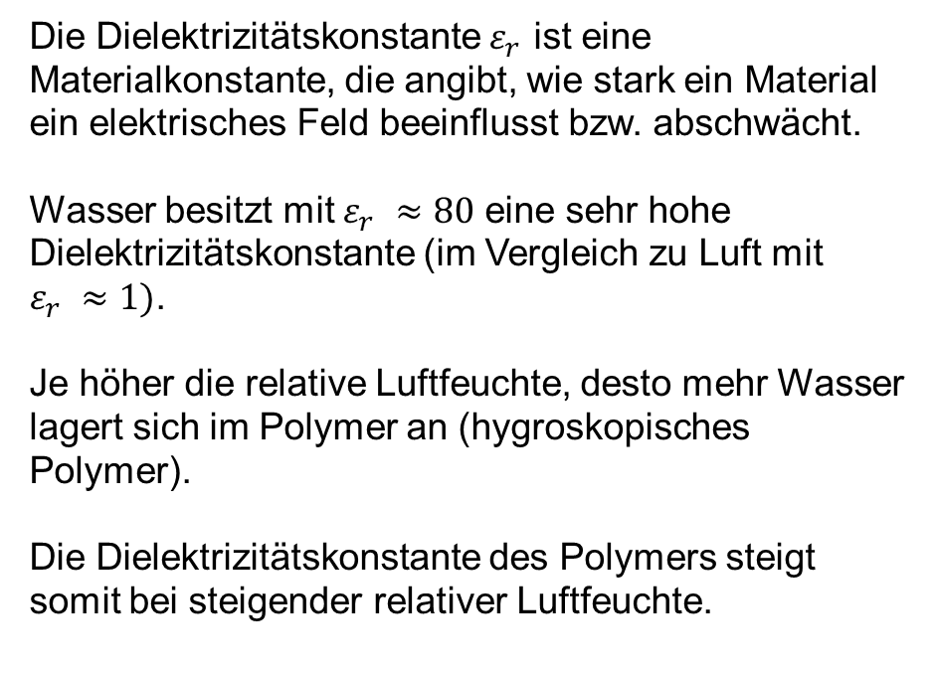
Wie funktioniert ein DHT22? (4) → Lösung:
Steigende relative Luftfeuchtigkeit
Steigende Dielekrizitäts-konstante
Die Dielektrizitätskonstante $ε_{r}$ ist eine Materialkonstante, die angibt, wie stark ein Material ein elektrisches Feld beeinflusst bzw. abschwächt.
Wasser besitzt mit $ε_{r} ≈80$ eine sehr hohe Dielektrizitätskonstante (im Vergleich zu Luft mit $ε_{r} ≈1)$.
Je höher die relative Luftfeuchte, desto mehr Wasser lagert sich im Polymer an (hygroskopisches Polymer).
Die Dielektrizitätskonstante des Polymers steigt somit bei steigender relativer Luftfeuchte.

Slide 11
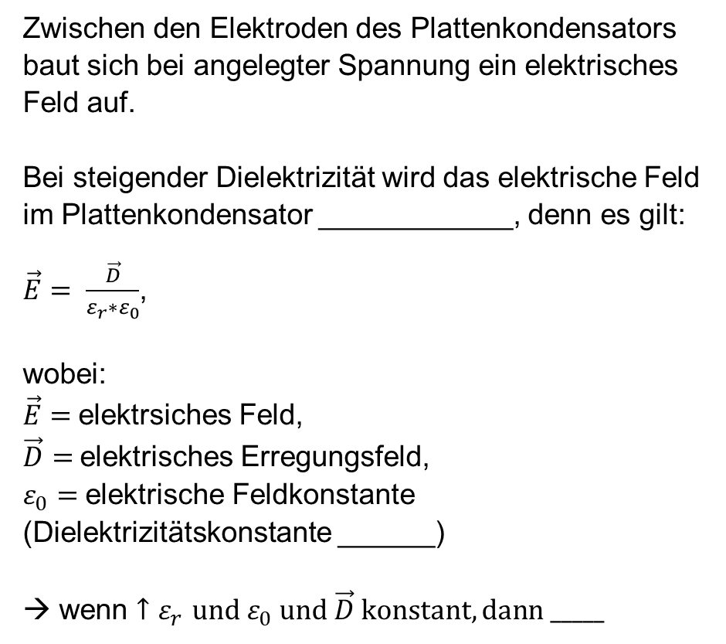
Wie funktioniert ein DHT22? (4)
Steigende relative Luftfeuchtigkeit
Steigende Dielekrizitäts-konstante
Sinkende Feldstärke
Zwischen den Elektroden des Plattenkondensators baut sich bei angelegter Spannung ein elektrisches Feld auf.
Bei steigender Dielektrizität wird das elektrische Feld im Plattenkondensator ____________, denn es gilt:
$\vec{E}= \frac{\vec{D}}{ε_{r}∗ε_{0}}$,
wobei:
$\vec{E}=$elektrsiches Feld,
$\vec{D}=$elektrisches Erregungsfeld,
$ε_{0}=$elektrische Feldkonstante (Dielektrizitätskonstante ______)
→ wenn ${↑ε}_{r}und ε_{0} und \vec{D} konstant, dann _____$

Slide 12
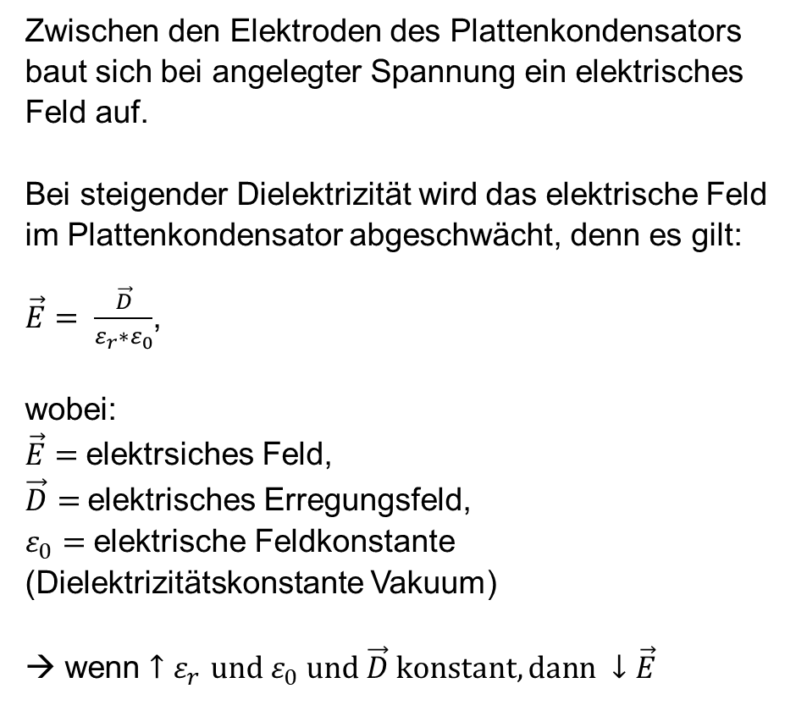
Wie funktioniert ein DHT22? (4) → Lösung:
Steigende relative Luftfeuchtigkeit
Steigende Dielekrizitäts-konstante
Sinkende Feldstärke
Zwischen den Elektroden des Plattenkondensators baut sich bei angelegter Spannung ein elektrisches Feld auf.
Bei steigender Dielektrizität wird das elektrische Feld im Plattenkondensator abgeschwächt, denn es gilt:
$\vec{E}= \frac{\vec{D}}{ε_{r}∗ε_{0}}$,
wobei:
$\vec{E}=$elektrsiches Feld,
$\vec{D}=$elektrisches Erregungsfeld,
$ε_{0}=$elektrische Feldkonstante (Dielektrizitätskonstante Vakuum)
→ wenn ${↑ε}_{r}und ε_{0} und \vec{D} konstant, dann ↓\vec{E}$

Slide 13
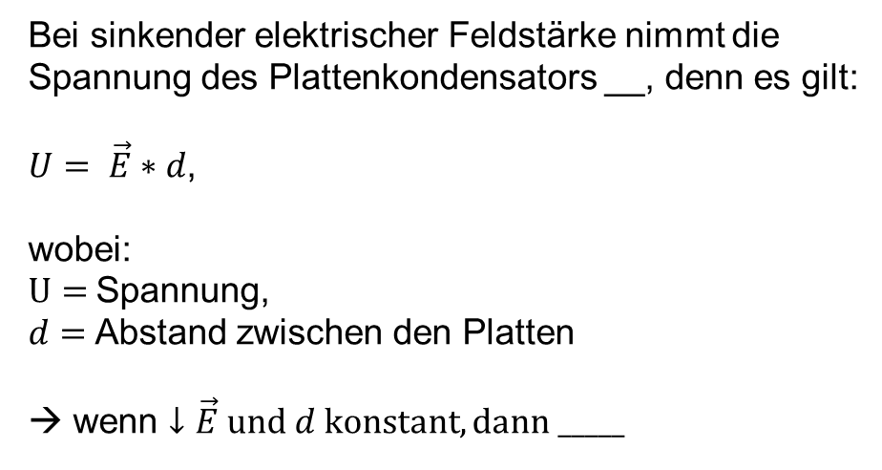
Wie funktioniert ein DHT22? (5)
Steigende relative Luftfeuchtigkeit
Steigende Dielekrizitäts-konstante
Sinkende Feldstärke
Sinkende Spannung
Bei sinkender elektrischer Feldstärke nimmt die Spannung des Plattenkondensators __, denn es gilt:
$U= \vec{E}∗d$,
wobei:
$U=$Spannung,
$d=$Abstand zwischen den Platten
→ wenn $↓\vec{E} und d konstant, dann _____$

Slide 14
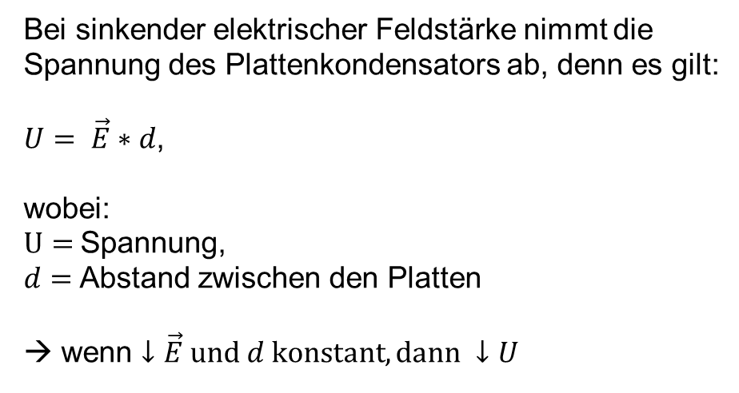
Wie funktioniert ein DHT22? (5) → Lösung:
Steigende relative Luftfeuchtigkeit
Steigende Dielekrizitäts-konstante
Sinkende Feldstärke
Sinkende Spannung
Bei sinkender elektrischer Feldstärke nimmt die Spannung des Plattenkondensators ab, denn es gilt:
$U= \vec{E}∗d$,
wobei:
$U=$Spannung,
$d=$Abstand zwischen den Platten
→ wenn $↓\vec{E} und d konstant, dann ↓U$

Slide 15
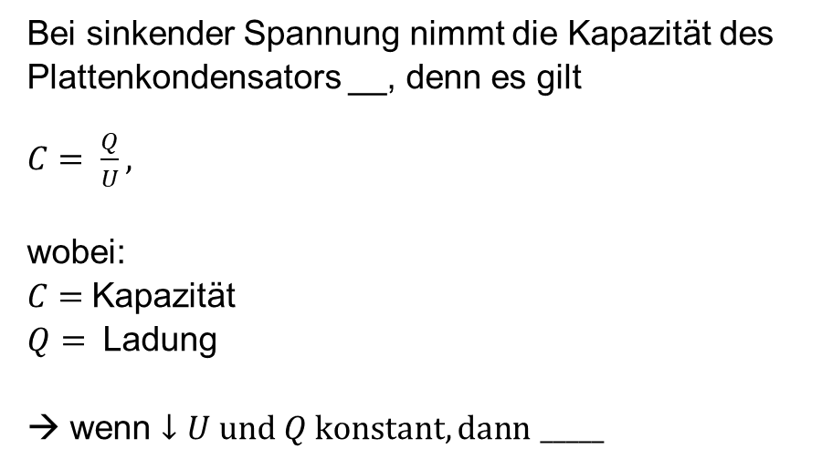
Wie funktioniert ein DHT22? (6)
Steigende relative Luftfeuchtigkeit
Steigende Dielekrizitäts-konstante
Sinkende Feldstärke
Sinkende Spannung
Steigende Kapazität des Kondensators
Bei sinkender Spannung nimmt die Kapazität des Plattenkondensators __, denn es gilt
$C= \frac{Q}{U},$
wobei:
$C=$Kapazität
$Q=$ Ladung
→ wenn $↓U und Q konstant, dann$ $_____$

Slide 16
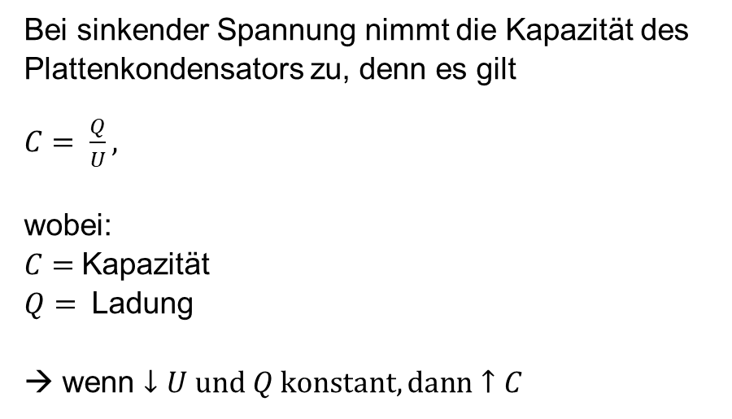
Wie funktioniert ein DHT22? (6) → Lösung:
Steigende relative Luftfeuchtigkeit
Steigende Dielekrizitäts-konstante
Sinkende Feldstärke
Sinkende Spannung
Steigende Kapazität des Kondensators
Bei sinkender Spannung nimmt die Kapazität des Plattenkondensators zu, denn es gilt
$C= \frac{Q}{U},$
wobei:
$C=$Kapazität
$Q=$ Ladung
→ wenn $↓U und Q konstant, dann$ $↑C$

Slide 17

Anwendung DHT22

Slide 18

Wie wird ein DHT22 verschaltet?
____(ESP) → VCC (DHT22)
GPIO-Pin (ESP, z. B. _____) → DATA (DHT22)
GND (ESP) → ___ (DHT22)
(____ (ESP) ── [ Rfix ] ── ____ (DHT22))
4.7 kΩ – 10 kΩ
Hinweis: Einige DHT22-Sensoren verfügen bereits über einen eingebauten Widerstand. In dem Fall ist kein zusätzlicher Widerstand von Nöten.

Slide 19
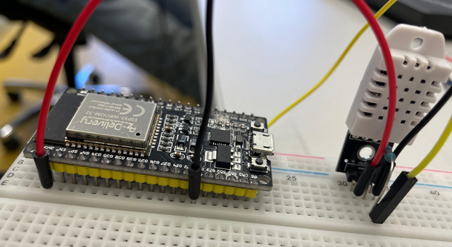
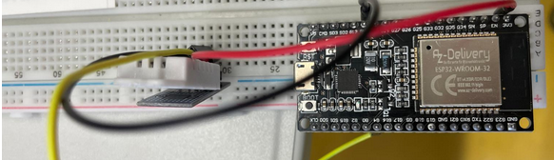
Wie wird ein DHT22 verschaltet? → Lösung:
3.3 V (ESP) → VCC (DHT22)
GPIO-Pin (ESP, z. B. GPIO4) → DATA (DHT22)
GND (ESP) → GND (DHT22)
(3.3 V (ESP) ── [ Rfix ] ── DATA (DHT22))
4.7 kΩ – 10 kΩ
Quelle: intern
Hinweis: Einige DHT22-Sensoren verfügen bereits über einen eingebauten Widerstand. In dem Fall ist kein zusätzlicher Widerstand von Nöten.
Quelle: intern

Slide 20
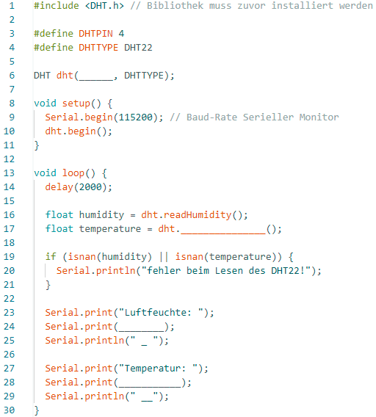

Wie wird ein DHT22 programmiert?
Quelle: intern
Notes:
Skript: DHT22_Luecken

Slide 21
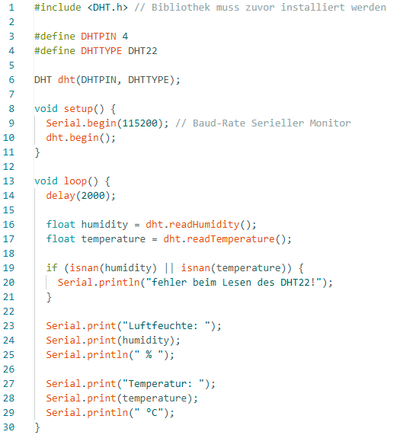
Wie wird ein DHT22 programmiert? → Lösung:
Quelle: intern
Notes:
Skript: DHT22

Slide 22

Praxistest DHT22

Slide 23
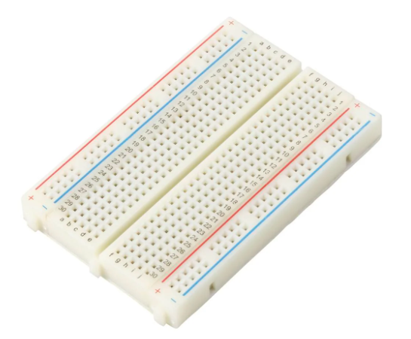

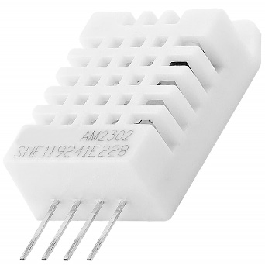
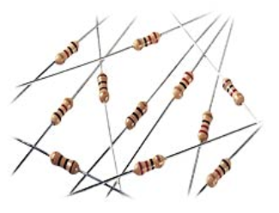
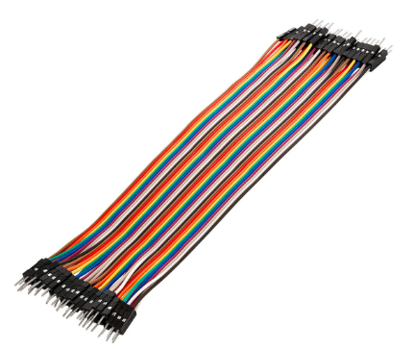
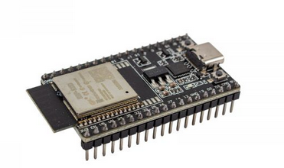
Materialliste für Test eines DHT22:
DHT22 x 1
Bread-Board x 1
Jumper-Kabel (Male-Male)
Mikrocontroller (ESP32) x1
Widerstand 4.7 Kohm x 1
Computer mit Arduino IDE
USB-A zu USB-C Kabel
Quelle: https://www.arduino.cc/wiki/static/arduino-app-76bd27c4ce7246825aceb8efe2871f7a.svg
Quelle: https://asset.conrad.com/media10/isa/160267/c1/-/de/002885952PI00/image.jpg?x=1440&y=1440&format=jpg&ex=1440&ey=1440&align=center
Quelle: https://www.az-delivery.de/cdn/shop/products/dht22-am2302-temperatursensor-und-luftfeuchtigkeitssensor-853336.jpg?v=1679398452&width=1200
Quelle: https://cdn-reichelt.de/resize/600%2F-/web/xxl_ws/B400%2F%21WID1_4W.png?type=ProductXxl&resize=600%252F-&
Quelle: https://www.az-delivery.de/cdn/shop/products/jumper-wire-kabel-40-stk-je-20-cm-m2m-male-to-male-kompatibel-mit-arduino-und-raspberry-pi-breadboard-140806.jpg?v=1679398754&width=1200
Quelle: https://www.roboter-bausatz.de/media/image/d8/f3/0e/RBS18335_600x600.jpg

Slide 24

Vorgehen zum Test eines DHT22:
Schritt: Verschaltung des DHT22 vornehmen
Schritt: Programmcode des DHT22 auf ESP flashen (ARDUINO)
Schritt : DHT22 mit Hand für etwa 10 Sekunden umschließen
Schritt: DHT22 loslassen für etwa 10 Sekunden
Schritt: Schritt 3 und 4 insgesamt 3 mal wiederholen
Auswertung des Tests eines DHT22:
Steigt und sinkt die Temperatur wie vorgesehen?
Steigt und sinkt die relative Luftfeuchte wie vorgesehen?
Sind die Temperatur- und Luftfeuchteänderungen bei Wiederholung des Schrittes 3 und 4 stabil?
Was ist die Differenz zwischen der maximal und der minimal gemessenen Temperatur und Luftfeuchte?

Slide 25
Vielen Dank für die Aufmerksamkeit!

